Slide 1

CSS animáció
Budai Bence 2/14sz

Slide 2
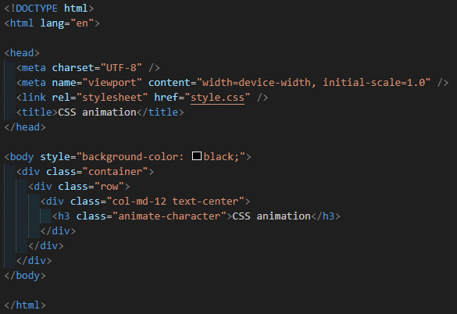
HTML felépítése
Egy szimpla HTML alap
<div> - ben létrehoztam egy h3-as címet és ezt animáltam
style.css-t linkeltem be (ebben van kell létrehozni az animációt)

Slide 3
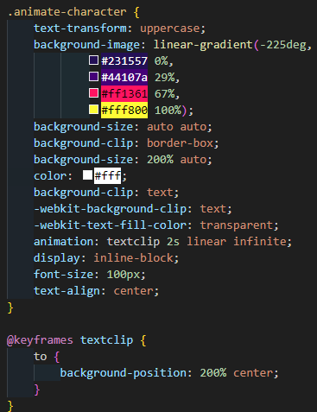
CSS felépítése
text-transform: uppercase;
Ez a szabály az elem szövegét nagybetűvé alakítja.
background-image: linear-gradient(...)
Ez a háttérképet definiálja, amely egy színátmenetet használ a háttérkép létrehozásához. A színátmenet lineárisan átmenetet hoz létre a megadott színek között.
background-size: auto auto;
A háttérkép méreteit az alapértelmezett méretekre állítja vissza.
background-clip: border-box;
A háttérkép tartalmát a határoló dobozhoz illeszti, és nem hagy ki területet.

Slide 4
CSS felépítése
background-size: 200% auto;
Meghatározza a háttérkép méretét úgy, hogy 200% széles legyen és az alapértelmezett magasságú maradjon.
color: #fff;
A szöveg színét fehérre állítja.
background-clip: text;
A háttérkép tartalmát a szöveghez illeszti.

Slide 5
CSS felépítése
-webkit-background-clip: text;
Ez egy speciális CSS szabály a WebKit alapú böngészők számára, hogy a háttérkép a szöveghez illeszkedjen.
-webkit-text-fill-color: transparent;
Ezzel a szabállyal a WebKit alapú böngészőkben a szöveg színét átlátszóvá teszi, hogy a háttérkép jól látható legyen a szöveg alatt.
animation: textclip 2s linear infinite;
Ez a szabály egy animációt hoz létre az "animate-character" elemhez. Az "textclip" az animáció neve, 2 másodpercig tart, lineáris animációval (egységes sebességgel) és végtelen ciklusban ismétlődik.

Slide 6
CSS felépítése
display: inline-block;
Az elemet "inline-block" kijelölésként jeleníti meg, ami azt jelenti, hogy a szöveg sorban jelenik meg, de további blokkokhoz hozzáadott stílusok alkalmazhatók rá.
font-size: 100px;
Az elem betűméretét 100 pixelre állítja.
text-align: center;
A szöveget a középre igazítja.

Slide 7
CSS felépítése
@keyframes textclip:
Ez egy kulcsfontos animáció meghatározása, amelyet az "animate-character" osztály használ. Az "animate-character" elem háttérképének pozícióját animálja.
to:
Az animáció végpontját jelöli meg, amelyben a háttérkép pozíciója 200% lesz a vízszintes tengelyen, ami egy áthelyezett háttérképet eredményez.

Slide 9
Köszönöm a figyelmet!

